Slide 1

Fiap
Bem-vindos ao nosso relatório acerca das exportações de vinhos de mesa no Brasil!

Slide 2

Exportação de vinhos no período de 2007 a 2021 em dólar
Trazemos aqui dados dos últimos 15 anos (2007 - 2021) da exportação de vinhos brasileiros de nossa vinícola parceira a fim de suportar a nossa análise do porquê vocês devem investir em Vinhos Bra SA como uma empresa com potencial na exportação de vinhos de mesa no Brasil.
Nesta apresentação, abordarei a quantidade de vinhos exportados e os fatores externos que podem impactar nossas análises
Vamos dividir as nossas análises em dois níveis com os dados que possuímos:
Países que mais importam os nossos vinhos
Continentes com maior participação na importação dos vinhos.

Slide 3
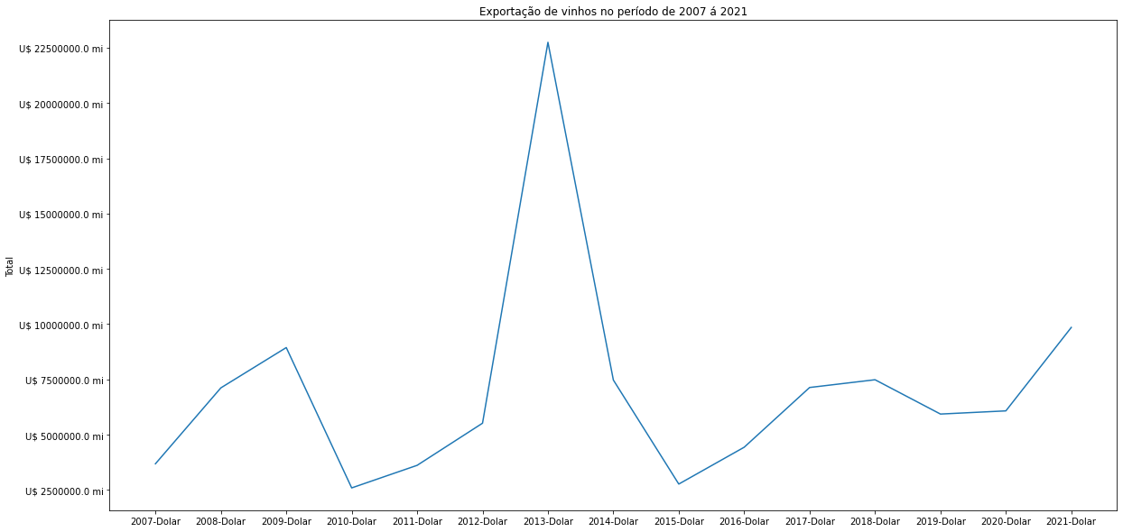
Começando com os números, nos últimos anos, temos observado um crescimento consistente nas exportações de vinhos brasileiros, com alguns picos em anos específicos .

Slide 4
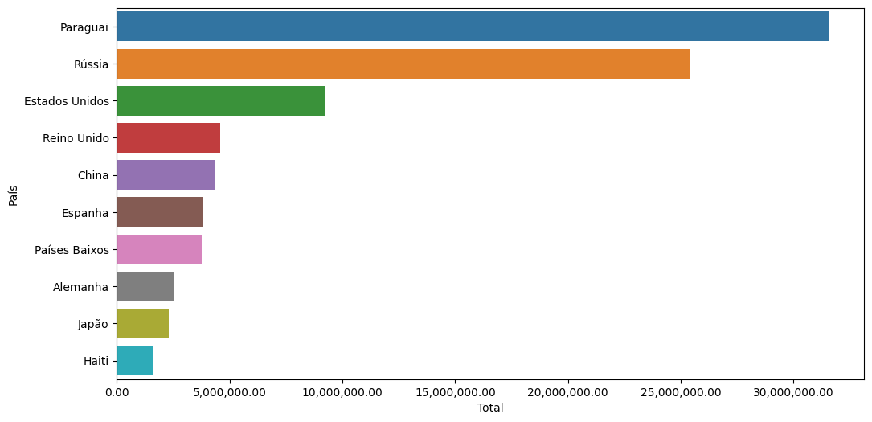
De acordo com nossos relatórios, houve um aumento nas vendas em relação ... (Será que é possível gerarmos gráficos de crescimento de 5 em 5 anos aqui, seriam três pontos... acho que um gráfico de inclinação pode mostrar isso ) ao mesmo período do ano anterior. Países como Paraguai, Rússia e Estados Unidos tem uma relevância significativa nas importações dos vinhos brasileiros.
Países como Paraguai, Rússia e Estados Unidos tem uma relevância significativa nas importações dos vinhos brasileiros.

Slide 5
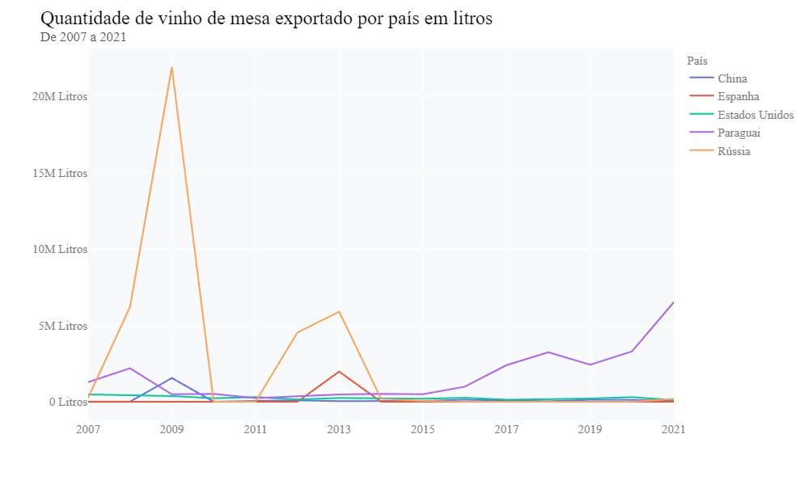
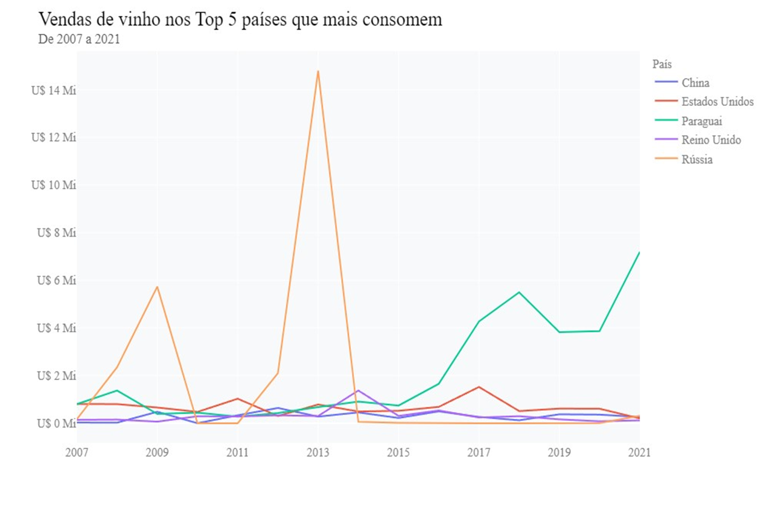
Podemos notar por exemplo, no ano de 2009 a Rússia importou mais que 20 milhões de litros e em 2013 mais que 5 milhões de litros .
O maior importador de nossos vinhos no período acumulado de 15 anos é o Paraguai com 31 milhões de dólares .

Slide 6
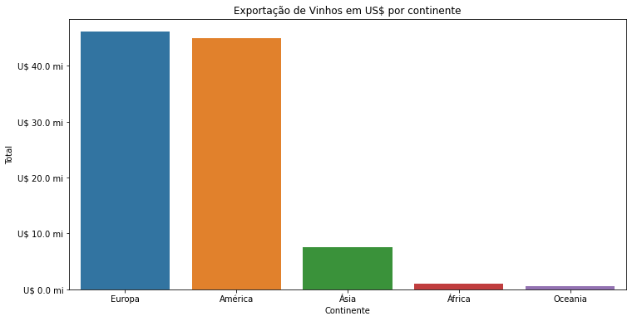
Exportação de vinhos por continente em dólar
O continente Europeu e Americano são os maiores consumidores de vinhos brasileiros
Notamos que na Asia existe um pequeno mercado que importou 7.5 milhões e pode ser desenvolvido.

Slide 7
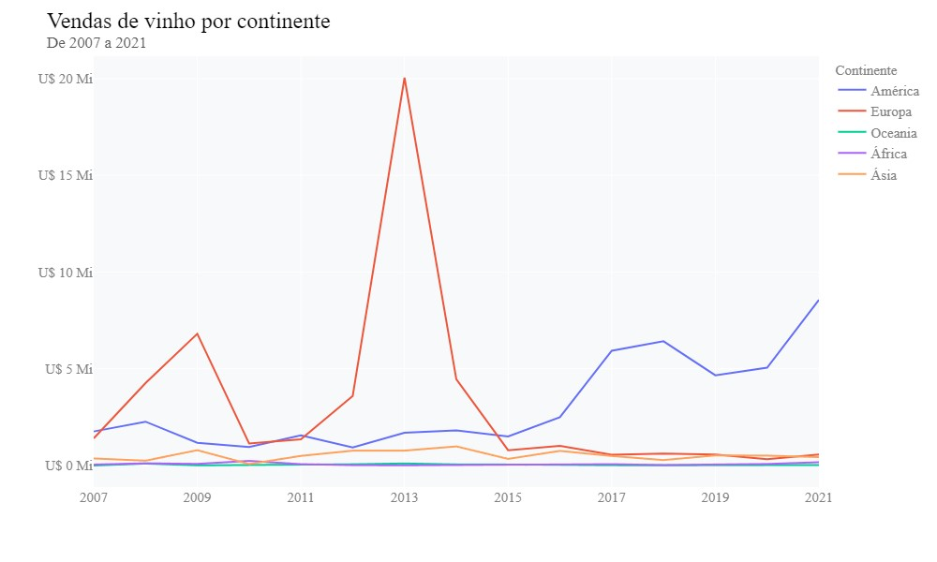
Exportação de vinhos por continente em dólar

Slide 8
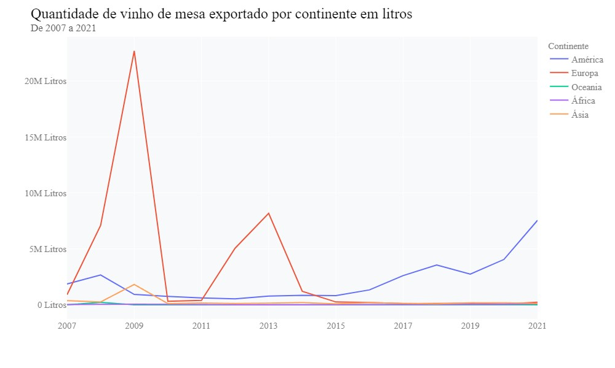
Exportação de vinhos por continente em Litros
Notamos que o ano que teve maior exportação em Litros foi em 2009 porém em 2013 ocorreu a maior venda em dólar.
No próximo gráfico vamos demostrar o ticket médio por ano onde notamos que o preço por litro em 2009 foi um dos mais baixos da serie histórica .

Slide 9
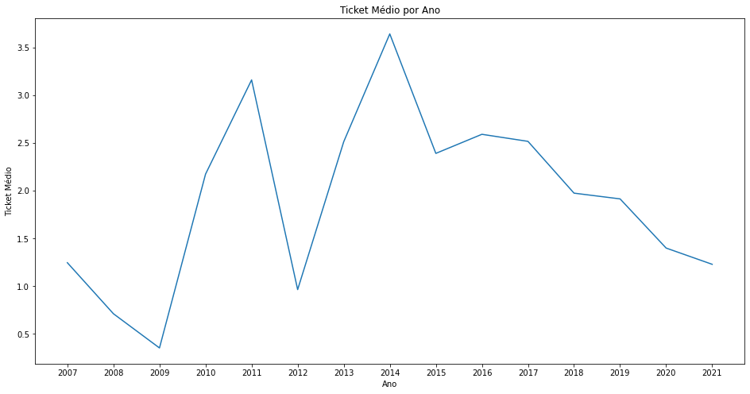
Ticket médio (preço por litro) por Ano
Podemos notar que o ticket médio do vinho brasileiro oscilou durante o período e que o volume em litros é sensível ao preço podemos equilibrar as vendas ajustando o preço.
Em 2009 foi o ano com maior volume de exportação em litro porém com baixo faturamento em dólar
Em 2013 tivemos um pico de ticket médio que acompanhou um alto faturamento em dólar .

Slide 10
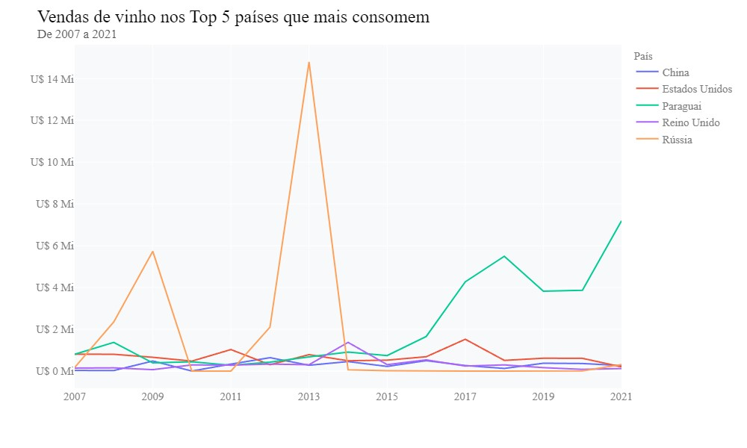
Top 5 países que mais importam vinhos do Brasil
A Rússia é o segundo maior consumidor de vinhos do Brasil analisando os dados notamos que boa parte desse volume ocorreu em 2013 com uma investigação de mercado podemos desenvolver esse mercado e tentar repetir um percentual das vendas de 2013 para a Rússia.

Slide 11
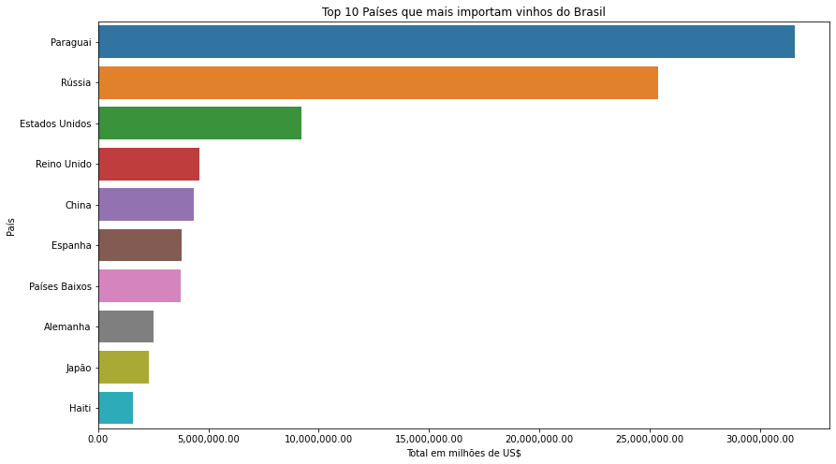
Top 10 países que mais importam vinhos do Brasil
Resolvemos trazer os 10 países que mais importam vinhos brasileiros e podemos notar que temos alguns países que podem na Ásia como China e Japão que podem ter um potencial de crescimento .

Slide 12
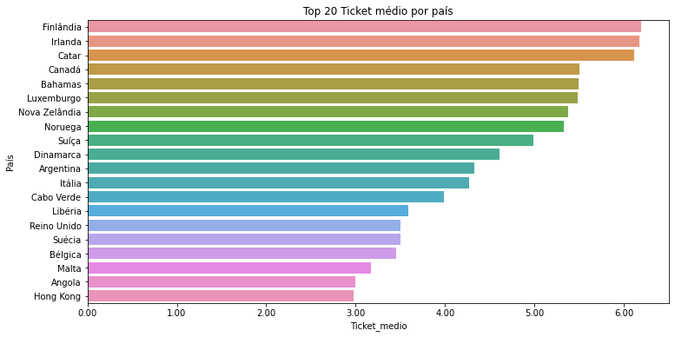
Maiores tickets médios por país
Temos os top 20 países que pagam mais caro por litros de vinho.
O mercado desses países pode ser desenvolvido , podemos ter uma boa margem de venda e aumentar o faturamento.

